Slide 1
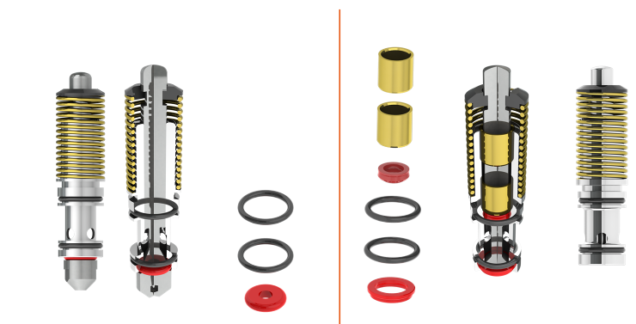
Aumente la eficiencia del equipo y reduzca los costos de mantenimiento
Nuevos botones de descarga y descompresión de CO2
VALOR Y VENTAJAS
DESCRIPCIÓN
Reducción del desgaste gracias a los casquillos deslizantes y aumento de la productividad;
Mayor estanqueidad con nuevos sellos;
Mayor vida útil antes del mantenimiento / reemplazo por desgaste (hasta 9000 horas).
La actualización simplemente consiste en reemplazar los botones y rieles anteriores por lo siguiente:
- Botones de descompresión y flujo de CO2 de nueva generación (con resorte externo).
- Carril de flujo dedicado.
- Riel de descompresión dedicado.
- Riel de saneamiento dedicado.
Solution actuelle
Nouvelle solution
Valor: Eficiencia, Mantenimiento
Equipamento: llenadoras Eurostars REP, Eurostars REV, Starcans RSC, Starcans RAA, Starlight RBC
Código do catálogo: HS049

